Slide 1
Analytická geometria v 2D

Slide 2
Analytická geometria je oblasť matematiky, v ktorej sa študujú geometrické útvary a vzťahy medzi nimi pomocou ich analytických vyjadrení. Praktický význam analytického
vyjadrenia je v tom, že vieme ľahko zistiť - vypočítať, či bod X je bodom daného útvaru, ak poznáme súradnice bodu X.
Pomocou zvolenej súradnicovej sústavy vieme každý základný geometrický útvar vyjadriť jednoznačne v tvare istej rovnice (alebo nerovnice - NR).
Ľubovoľný bod X leží v danom útvare práve vtedy, ak jeho súradnice spĺňajú rovnicu (NR) útvaru.

Slide 3
Súradnicová sústava
Karteziánska súradnicová sústava v rovine je sústava dvoch navzájom na seba kolmých priamok, ktoré voláme osi súradnicovej sústavy. Ich jediný spoločný bod voláme začiatok súradnicovej sústavy a označujeme ho znakom 0
Každá os je rozdelená bodmi, ktoré na tej istej osi sú od seba rovnako vzdialené počínajúc bodom 0. Túto vzdialenosť nazývame jednotka pre danú os.
Jednotky jednotlivých osí môžu mať rovnakú alebo rôznu veľkosť.
Karteziánska súradnicová sústava je prostriedok, pomocou ktorého každému bodu v rovine vieme jednoznačne priradiť usporiadanú dvojicu reálnych čísel, ktoré voláme súradnice daného bodu.

Slide 4
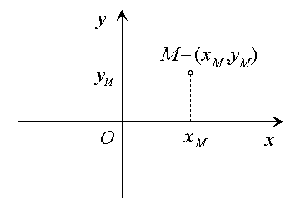
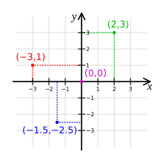
[x_{m} ,y_{m} ]

Slide 5
Vektor
Niektoré fyzikálne veličiny (napríklad rýchlosť, sila) majú dve charakteristiky:
veľkosť
smer
Orientovaná úsečka
Orientovaná úsečka je úsečka, u ktorej je jednoznačne určené (vyznačené), ktorý z jej krajných bodov je počiatočným a ktorý koncovým bodom (označený šípkou).

Slide 6
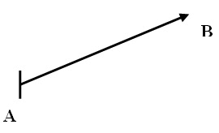
Na obrázku je orientovaná úsečka AB
s počiatočným bodom A a koncovým bodom B
veľkosť: dĺžka úsečky AB
smer: smer orientovanej úsečky
Ak A, B sú 2 rôzne body, potom AB = BA, ale pre orientované úsečky platí AB ≠ BA.
Ak počiatočný a koncový bod splývajú, ide o tzv. nulovú orientovanú úsečku,
ktorej veľkosť je nulová.

Slide 7
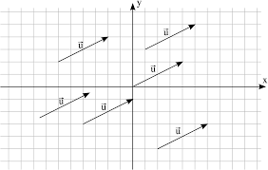
Nenulový vektor u je množina všetkých orientovaných úsečiek, ktoré majú rovnakú veľkosť a rovnaký smer.
Nulový vektor je množina všetkých nulových orientovaných úsečiek. Jeho dĺžka je 0.
Každá orientovaná úsečka vektora u sa nazýva umiestnenie vektora u.
Zápis vektor u často zapisujeme v tvare u so šípkou alebo hrubou tlačou u.

Slide 8
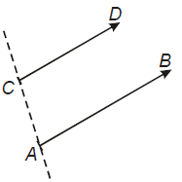
Nech vektor u je určený orientovanou úsečkou AB, kde A[a1; a2;] , B[b1; b2;], čísla u1 = b1 – a1, u2 = b2 – a2 nazývame súradnice vektora u.
Zapisujeme u = B – A = [u1; u2;]
Dve nenulové orientované úsečky AB a CD majú rovnaký smer, ak:
priamky AB a CD sú rovnobežné, rôzne a body B, D ležia v rovnakej polrovine s hraničnou priamkou AC priamky AB a CD sú totožné a prienikom

Slide 9
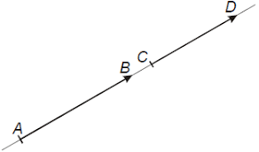
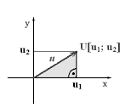
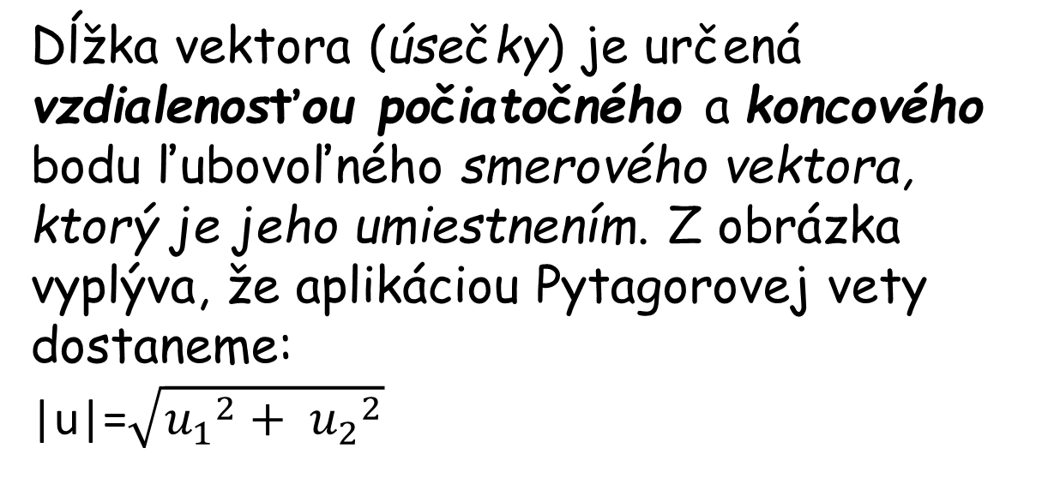
priamky AB a CD sú totožné a prienikom polpriamok AB a CD je opäť polpriamka.
Dĺžka vektora
Dĺžka vektora (úsečky) je určená vzdialenosťou počiatočného a koncového bodu ľubovoľného smerového vektora, ktorý je jeho umiestnením. Z obrázka vyplýva, že aplikáciou Pytagorovej vety dostaneme:
|u|=$\sqrt{{u_{1}}^{2}+ {u_{2}}^{2}}$

Slide 10
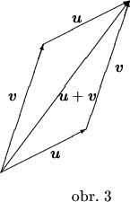
Súčet vektorov u a v je vektor u + v = AB + AC, ktorý môžeme znázorniť ako uhlopriečku v rovnobežníku so stranami tvorenými vektormi u a v , pričom jeho orientácia je znázornená na obr. :
V súradniciach: u + v = [u1 + v1; u2 + v2]

Slide 11
Rozdiel vektorov u a v je vektor u - v = u + (- v) = AB + (-1).AC
Ak u - v = o (nulový vektor), tak u a v nazývame opačné vektory.
V súradniciach: u - v = [u1 – v1; u2 – v2]
Výsledok operácii

Slide 12
Skalárny súčin vektorov
Ak u = AB a v = AC, tak konvexný uhol BAC ( < 180º ) nazývame uhol vektorov u a v (ozn. φ).
Uhol nie je definovaný, ak aspoň jeden z vektorov je nulový.
Ak u a v sú nenulové vektory, ktoré zvierajú uhol φ, tak číslo |u|.|v|.cos φ nazývame skalárny súčin vektorov u a v ( ozn. u.v ).
Ak aspoň jeden z vektorov je nulový, tak ich skalárny súčin je 0.
V ortonormálnej sústave súradníc v rovine pre každé dva vektory u[u1,u2] a v[v1,v2] platí : u.v = u1.v1 + u2.v2.
Skalárny súčin vektorov je jediná operácia s vektormi, kde výsledkom nie je vektor ale skalár (konštanta).

Slide 13
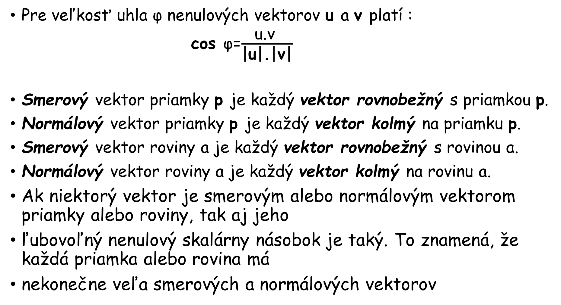
Pre veľkosť uhla φ nenulových vektorov u a v platí :
cos φ=$\frac{\text{u}\text{.}\text{v} }{\text{|}\text{u}\text{|}\text{.}\text{|}\text{v}\text{|}}$
Smerový vektor priamky p je každý vektor rovnobežný s priamkou p.
Normálový vektor priamky p je každý vektor kolmý na priamku p.
Smerový vektor roviny a je každý vektor rovnobežný s rovinou a.
Normálový vektor roviny a je každý vektor kolmý na rovinu a.
Ak niektorý vektor je smerovým alebo normálovým vektorom priamky alebo roviny, tak aj jeho
ľubovoľný nenulový skalárny násobok je taký. To znamená, že každá priamka alebo rovina má
nekonečne veľa smerových a normálových vektorov

Slide 14
ak máme určenú priamku v rovine, tak smery jej normálového a smerového vektora sú jednoznačne určené
ak máme určenú priamku v priestore, tak smer jej smerového vektora je jednoznačne určený, avšak má nekonečne veľa normálových vektorov rôznych smerov
ak máme určenú rovinu v priestore, tak smer jej normálového vektora je jednoznačne určený, avšak má nekonečne veľa smerových vektorov rôznych smerov.
Každú priamku p = AB môžeme vyjadriť rovnicou X = A + t.u, kde u = B – A je tzv. smerový vektor priamky p = AB, X je ľubovoľný bod ležiaci na priamke p = AB a tєR je tzv. parameter. Každá priamka má nekonečne veľa parametrických vyjadrení. Túto rovnicu nazývame parametrické vyjadrenie priamky.

Slide 15
Parametrické vyjadrenie priamky:
x = a1 + t.u1 ᴧ y = a2 + t.u2 tєR
Každá priamka má nekonečne veľa parametrických vyjadrení
Všeobecná rovnica priamky:
ax + by + c = 0
a, b, c – konštanty, koeficienty rovnice
aspoň jedno z a, b ≠ 0
Každá priamka má v rovine nekonečne veľa všeobecných rovníc, ktoré sú nenulovým násobkom jednej z nich.
Normálový vektor priamky je kolmý na priamku.

Slide 16
Všeobecná rovnica priamky existuje len v rovine,
t. j. v dvojrozmernom priestore.
Nech priamka p: ax + by + c = 0 je súčasťou roviny r (leží v rovine r).
Priamka p rozdeľuje rovinu r na dve opačné polroviny, ktorých analytickým vyjadrením sú nerovnice:
ax + by + c >= 0 v ax + by + c <= 0
Nech φ je uhol, ktorý zviera priamka p s kladnou polosou osi x.
Platí: tg φ= ( y2 - y1 )/( x2 - x1 ).

Slide 17
Vzájomná poloha 2 priamok
rovnobežné (rôzne), ak nemajú spoločný bod .............................p ∩ q = 0
totožné (rovnobežné zhodné), ak majú všetky body spoločné........p ∩ q = p = q
rôznobežné, ak majú spoločný práve jeden bod (priesečník P).....q = {P}

Slide 18
Uhol 2 priamok
Uhol 2 priamok je uhol ich smerových ( alebo normálových ) vektorov.
Za uhol 2 priamok považujeme menší z dvojice možných uhlov.
Na výpočet používame skalárny súčin
V prípade, že skalárny súčin smerových alebo normálových vektorov sa rovná nule, priamky sú na seba kolmé.

